Slide 1
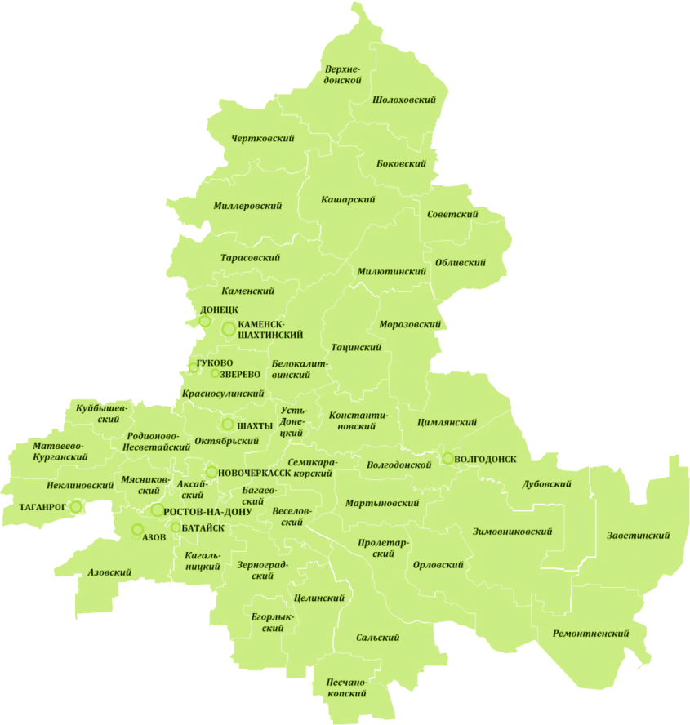


Повышение качества образования – приоритетная задача муниципальной системы образования

Slide 2

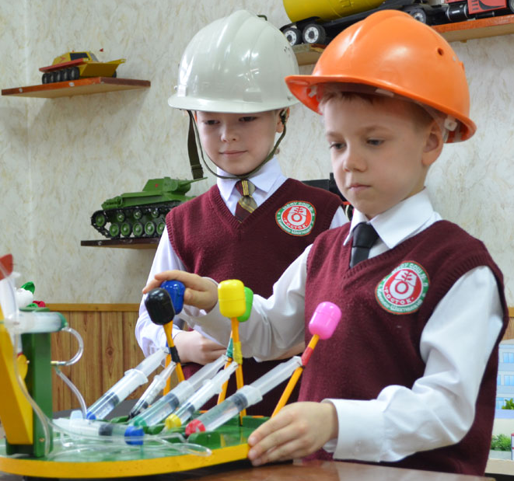
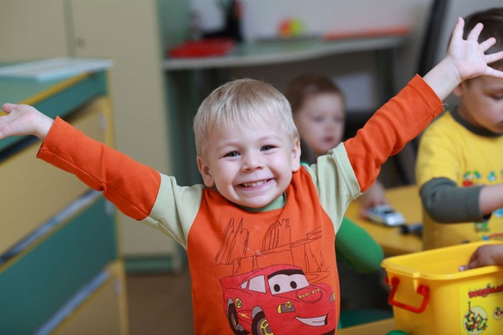
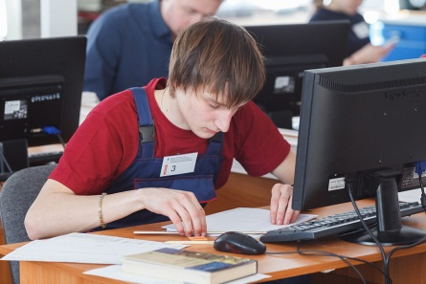
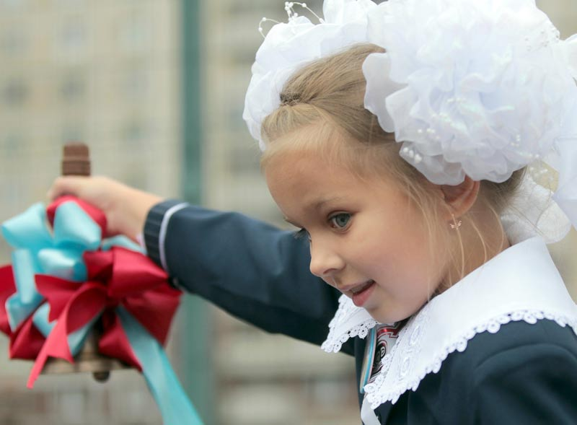
Образовательная сеть Весёловского района
Детский сад №1
«Колокольчик»
5
филиалов
ГДО на базе
8 школ
Организации дополнительного образования
14
школ
2518 человек
+
дошколята
9
СОШ
5
ООШ
Центр творчества
ДЮСШ

Slide 3

На первом уровне – 815 воспитанников
На втором уровне – 1089 учащихся
(291 ученик идет в 1 класс)
На третьем уровне – 1210 учащихся
На четвертом уровне – 219 учащихся

Slide 4
Укомплектованность ОУ педагогическими кадрами

Slide 5
Молодые специалисты
2012-2013 уч.год – 13 специалистов
2013-2014 уч.год – 5 специалистов
2014-2015 уч.год – 8 специалистов
2015-2015 уч.год – 2 специалиста

Slide 6
Квалификационные категории педагогических работников
Доля педагогических работников, получивших первую и высшую квалификационную категорию в 2014-2015 учебном году

Slide 7
Квалификационные категории педагогических работников
2014 год – переподготовлено 47,6 % от общего числа педагогических работников на 4,5 %
В дистанционной форме на 26 %, чем в 2013 учебном году
100% воспитателей ДОУ прошли курсы повышения квалификации по реализации ФГОС дошкольного образования

Slide 8


87,3% педагогических работников прошли повышение квалификации по ФГОС основного общего образования
Пилотные школы по опережающему введению ФГОС основного общего образования :
МБОУ Веселовская СОШ №1 – 5,6,7 классы
МБОУ Ленинская СОШ - 5,6 классы

Slide 9
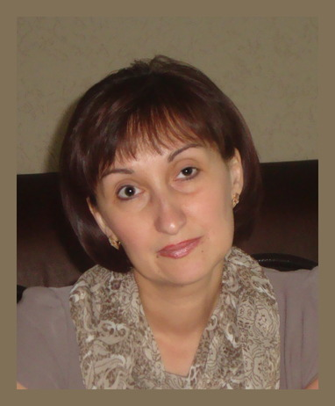
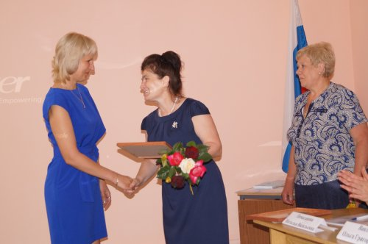
Донскова Е.В.
Учитель иностранного языка МБОУ Веселовская СОШ №1
(Лауреат Премии Губернатора Ростовской области 2015)
Сергеева Л.А.
Учитель информатики
МБОУ Краснознаменская ООШ

Slide 10
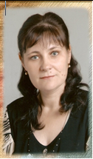
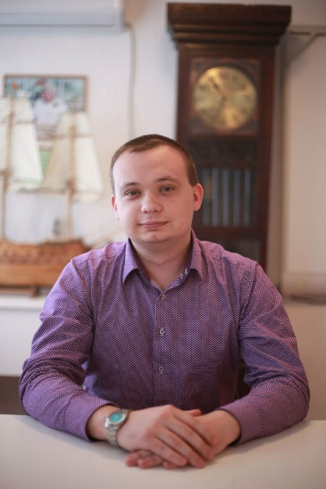
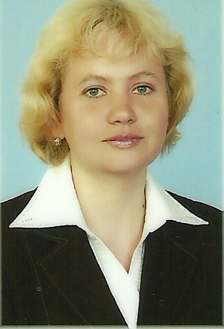
Конкурс профессионального мастерства
«Учитель года - 2015»
Цехмистренко М.Н
Учитель истории
МБОУ Веселовская СОШ №2
Номинация
«Педагогический дебют»
Лауреат конкурса «Учитель года Дона»
Беркун Е.А.
Учитель начальных классов
МБОУ Веселовская СОШ №1
Номинация
«Учитель»
Ищенко Е.И.
Воспитатель МБДОУ д/с №1
«Колокольчик»
Номинация
«Воспитатель»

Slide 11

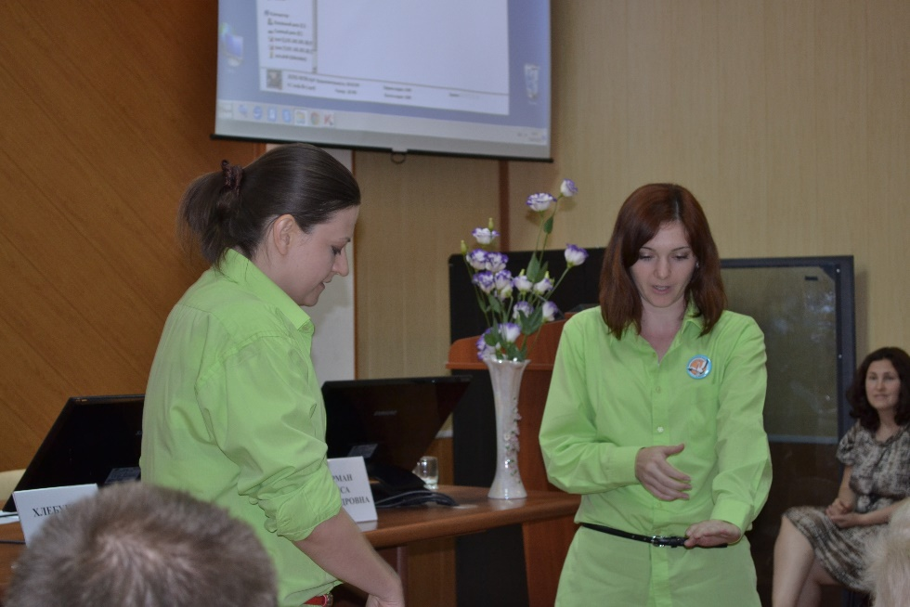
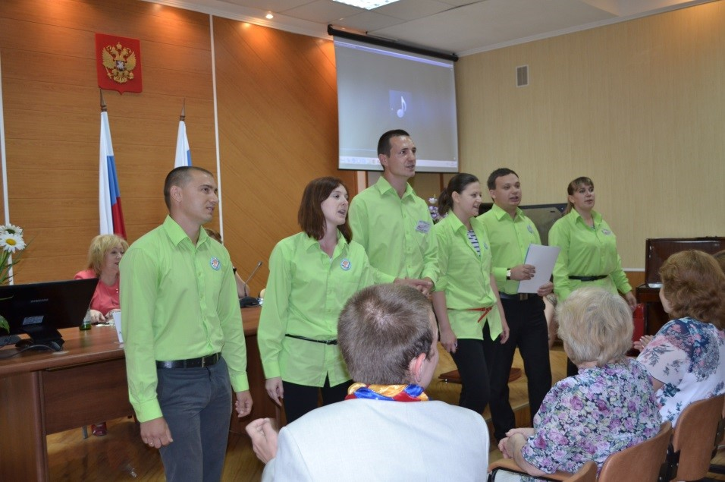
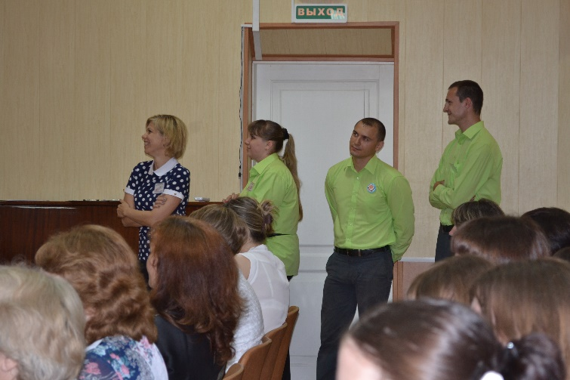

Slide 12
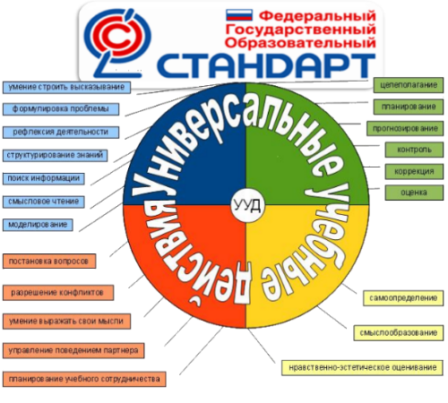


Slide 13




Slide 14
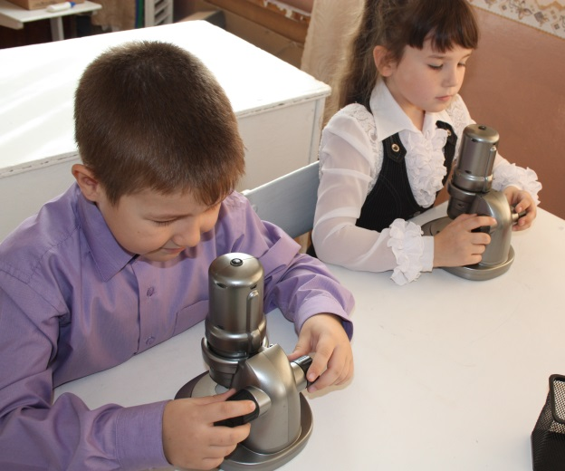
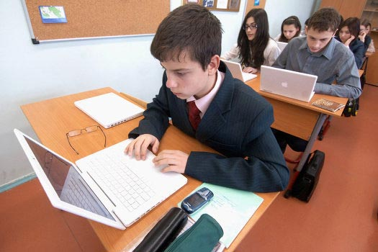
Оснащенность учебного процесса компьютерной техникой в школах Веселовского района
Всего компьютеров | 694
Имеют доступ к сети «Интернет» | 256
Учеников приходится на 1 компьютер | Менее 4
На каждый компьютер, подключенный к сети «Интернет | 10 учащихся

Slide 15
Организация профильного обучения

Slide 16
Организация профильного обучения

Slide 17
Бюджет системы образования Веселовского района
 | 2014 год | 2015 год (по состоянию на 01.08.15)
Бюджет системы образования Веселовского района | 274,75 млн.рублей | ИЗРАСХОДОВАНО 177,14 млн.рублей
Заработная плата (израсходовано) | 162, 6 млн. рублей | 88,49 млн.рублей
На закупку учебников | 1,96 млн. рублей | 1,64 млн.рублей
Пополнение учебно-материальной базы | 3,32 млн.рублей | 2,8 млн.рублей
Организация подвоза детей | 2,7 млн. рублей | 1,64 млн.рублей
Ремонт и благоустройство зданий и территорий ОУ | 4,5 млн.рублей | 1,49 млн.рублей

Slide 18
Увеличение заработной платы по Указам Президента
Средняя заработная плата педагогических работников – 100% к средней заработной плате в сфере общего образования в Ростовской области | Средняя заработная плата в сфере общего образования в Ростовской области (рублей) | Средний размер заработной платы педагогических работников Веселовского района (рублей) по состоянию на 01.08.2015
Дошкольного образования | 21 401, 3 | 20 284, 52
Учреждений общего образования | 24 707, 5 | 24 169,92
Учреждений дополнительного образования детей (80,5 % к средней заработной плате в сфере общего образования в Ростовской области) | 21 287,5 | 21 650, 86

Slide 19
Динамика качества знаний обучающихся
общеобразовательных учреждений Весёловского района
№ п/п | МБОУ | Качество знаний обучающихся по итогам учебного года
 |  | 2012-2013 | 2013-2014 | 2014-2015
1. | Веселовская СОШ № 1 | 51 | 49 | 51
2. | Веселовская СОШ № 2 | 44 | 45 | 48
3. | Верхнесоленовская СОШ | 53,6 | 54,9 | 52,6
4. | Багаевская СОШ | 45 | 46,9 | 55,8
5. | Кировская СОШ | 42 | 37 | 36
6. | Ленинская СОШ | 46 | 44 | 48
7. | Краснооктябрьская СОШ | 42 | 37 | 37
8. | Позднеевская СОШ | 47,6 | 50 | 53
9. | Малозападенская СОШ | 32 | 36 | 43
10. | Краснознаменская ООШ | 41 | 45 | 50
11. | Красноманычская ООШ | 55 | 45 | 52
12. | Маныч-Балабинская ООШ | 43 | 48 | 47
13. | Садковская ООШ | 34 | 40 | 50
14. | Новинская ООШ | 43 | 49 | 53,3
 | Среднее значение по району | 41,8 | 44,6 | 48

Slide 20
Для сравнения: качество знаний учащихся начальных классов

Slide 21
Среднее значение качества знаний учащихся начальных классов образовательных организаций Весёловского района за три учебных года (с 2013 по 2015 год)
____________________________
53 %_____ среднее значение показателя по району

Slide 22
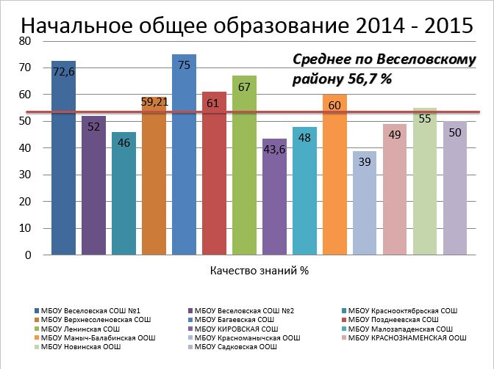

Slide 23
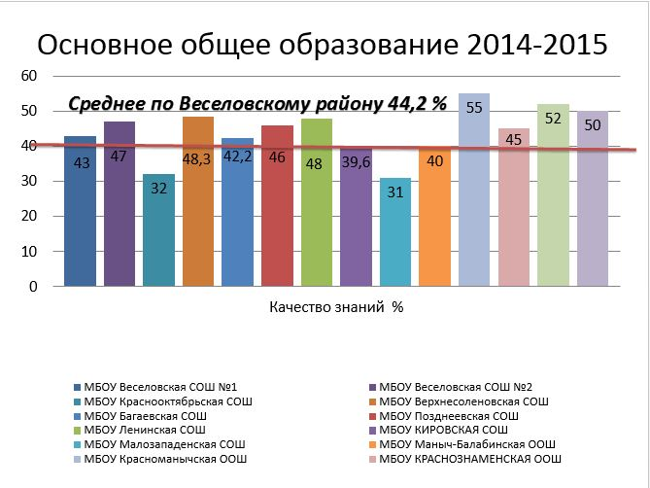

Slide 24
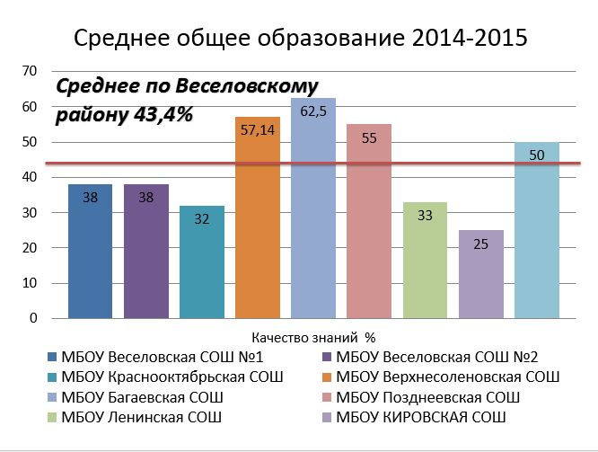

Slide 25
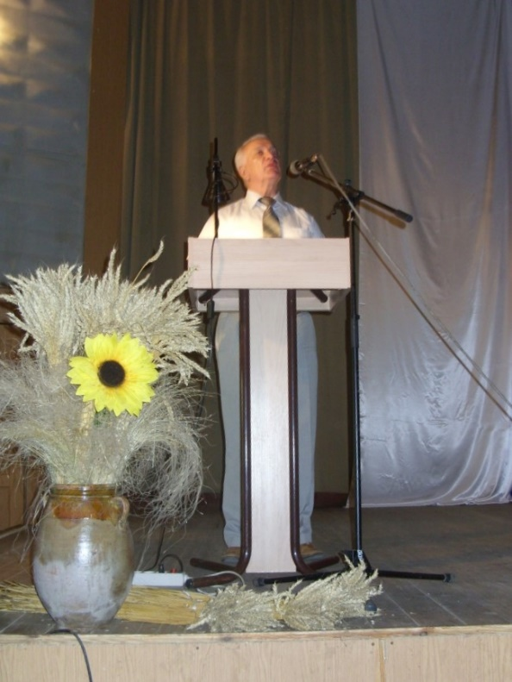
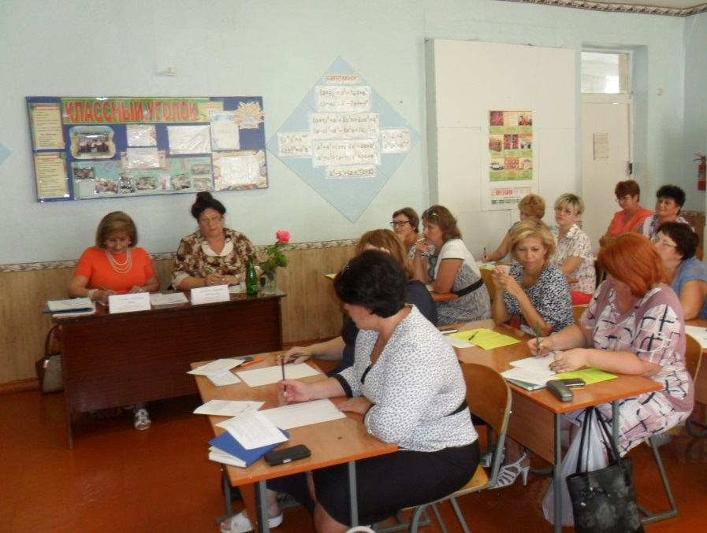
Координационно-аналитический ресурсный центр
А.М. Рябченко, кандидат педагогических наук, зведующий кафедрой воспитания ИПК и ППРО
2016 г. объявлен годом патриотического воспитания

Slide 26
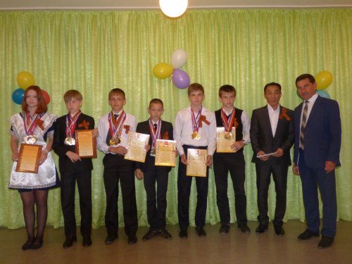
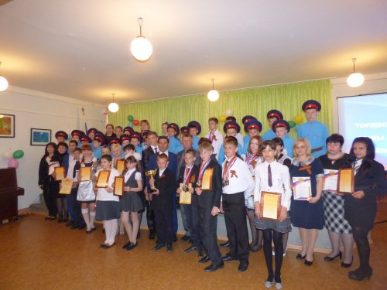
Одарённые дети
В 2014-2015 учебном году в муниципальном этапе Всероссийской предметной олимпиады приняли участие 647 учащихся школ района, 80 из них стали призерами и победителями.
В региональном этапе приняли участие 11 учащихся, из них один стал призером.
В 2013-2014 учебном году приняли участие в региональном этапе предметных олимпиад 23 участника, из них 3 стали победителям и призерами регионального этапа.

Slide 27



Внешние мониторинговые исследования качества образования

Slide 28
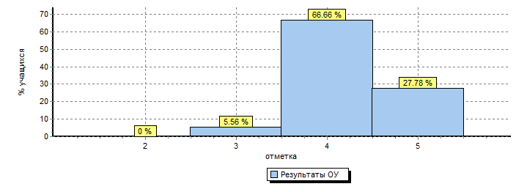
МБОУ Верхнесоленовская СОШ
«5» – 27,78% ( 5 учащихся) областной 20,3%
«4» – 66,66% (12 учащихся) областной 54,8%
«3» - 5,56% (1 учащийся) областной 20%
«2» - (отсутствует) областной 4,9 %

Slide 29
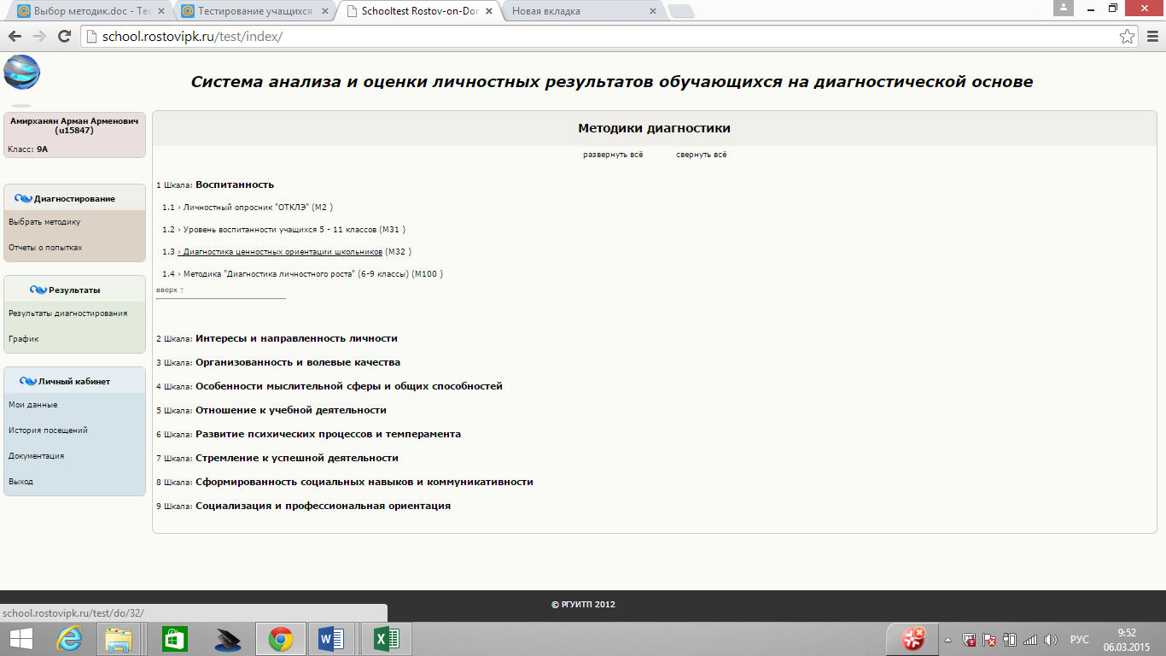
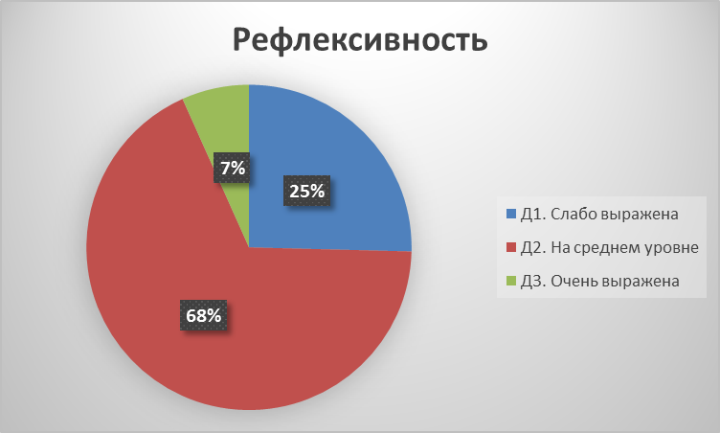
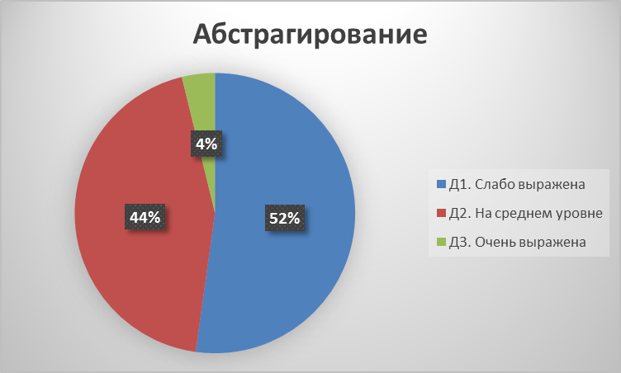
Мониторинг личностных достижений обучающихся

Slide 30


62,7 средний тестовый балл по химии (средний по области - 57,0 балла)
48,22 средний тестовый балл по биологии (средний по области - 53,6 балла)
Результаты ЕГЭ
53 средний тестовый балл по литературе (средний балл по области - 56,8 балла)
Обеспечение проведения ЕГЭ
Все аудитории оборудованы камерами онлайн наблюдения.
Установлены средства подавления связи

Slide 31
Участники ЕГЭ
 | Количество
1. Число выпускников текущего года в муниципальном образовании области | 138
2. Не допущены к итоговой аттестации | 0
2.1. Число выпускников текущего года, не получивших аттестат о среднем общем образовании | 5
3. Участников ЕГЭ (всего) | 140
Из них: 3.1 выпускников текущего года | 138
3.1.1 из них проходящих ГИА в порядке экстерната | 1
3.2 выпускников прошлых лет | 2

Slide 32
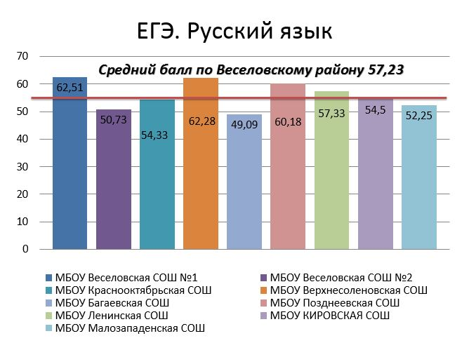

Slide 33
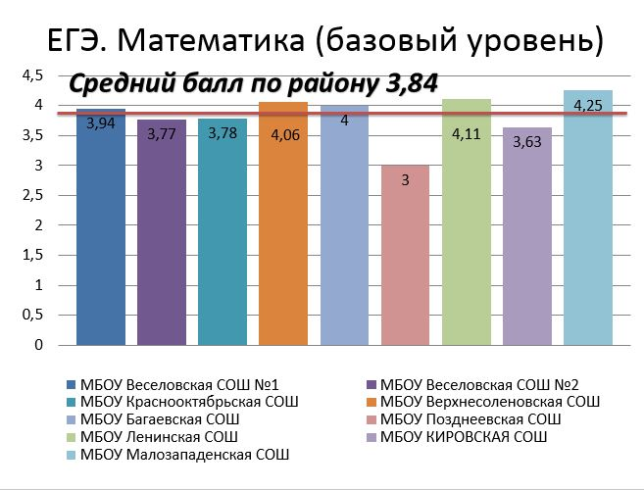

Slide 34
Количество выпускников, получивших 90 баллов и выше - 4 человека:
по русскому языку:
Помазанова Карина Геннадьевна, МБОУ Верхнесоленовская СОШ;
Соколова Анастасия Юрьевна, МБОУ Краснооктябрьская СОШ;
Хабовец Юрий Юрьевич, МБОУ Позднеевская СОШ
по химии:
Эреджепова Диана Вадимовна, МБОУ Верхнесоленовская СОШ.

Slide 35
МБОУ | ФИО медалиста | предмет | баллы |  |  | предмет Базовый/профильный | баллы |  |  | предмет | баллы |  |  | предмет | баллы
 |  |  | выпускник | районный | областной |  | выпускник | районный | областной |  | выпускник | районный | областной |  | выпускник | районный | областной
Веселовская СОШ №1 | Семизоров А.В. | русский язык | 84 | 57,23 | 64 | математика | 0 / 64 | 4 / 36,27 | 46 | физика | 56 | 45,58 | 48,7 | химия | 79 | 62,68 | 57,0
 | Беркун О.Н. | русский язык | 79 | 57,23 | 64 | математика | 0 / 76 | 4 / 36,27 | 46 | физика | 62 | 45,58 | 48,7 | химия | 80 | 62,68 | 57,0
Багаевская СОШ | Богданова Д.А. | русский язык | 69 | 57,23 | 64 | математика | 18 / 39 | 4 / 36,27 | 46 |  |  |  |  | обществознание | 70 | 46,31 | 53,4
 | Соловьева А.А. | русский язык | 66 | 57,23 | 64 | математика | 13 / 0 | 4 / 36,27 | 46 | история | 41 | 39,04 | 46,6 | обществознание | 61 | 46,31 | 53,4

Slide 36
Верхнесоленовская СОШ | Полховская А.В. | русский язык | 84 | 57,23 |  | математика | 20 / 45 | 4 / 36,27 |  | химия | 79 | 62,68 |  | биология | 76 | 47,65
 | Помазанова К.Г. | русский язык | 90 | 57,23 | 64 | математика | 19 / 50 | 4 / 36,27 | 46 | химия | 78 | 62,68 | 57,0 | биология | 76 | 47,65 | 53,6
 | Сердюкова Н.И. | русский язык | 87 | 57,23 | 64 | математика | 19 / 0 | 4 / 36,27 | 46 | химия | 61 | 62,68 | 57,0 | биология | 59 | 47,65 | 53,6
 | Эреджепова Д.В. | русский язык | 82 | 57,23 | 64 | математика | 20 / 59 | 4 / 36,27 | 46 | химия | 94 | 62,68 | 57,0 | биология | 77 | 47,65 | 53,6
Краснооктябрьская СОШ | Соколова А.Ю. | русский язык | 90 | 57,23 | 64 | математика | 20 / 72 | 4 / 36,27 | 46 |  |  |  |  | обществознание | 68 | 46,31 | 53,4
Позднеевская СОШ | Хабовец Ю.Ю. | русский язык | 92 | 57,23 | 64 | математика | 0 / 72 | 4 / 36,27 | 46 | физика | 85 | 45,58 | 48,7 | биология | 76 | 47,65

Slide 37
Предметы | Количество участников ЕГЭ в 2015г. |  | Процент участников ЕГЭ от числа выпускников текущего учебного года
 |  |  | 2014 г. | 2015 г.
русский язык | 138 |  | 100 | 100
математика базовый | 115 |  | 100 | 83,3
математика профильный | 91 |  | - | 65,9
химия | 16 |  | 9,5 | 11,5
иностранный язык | 4 |  | 3 | 2,9
обществознание | 83 |  | 75,2 | 60,1
информатика | 8 |  | 4,3 | 5,8
физика | 32 |  | 21,9 | 23,1
история | 26 |  | 24,9 | 18,8
биология | 30 |  | 27,7 | 21,7
литература | 2 |  | 0,7 | 1,4
география | 1 |  | 4,4 | 0,7

Slide 38
Предметы | Количество участников, набравших от 80 до 100 баллов по данному предмету
 | 2013 г. | 2014 г. | 2015 г. (текущий)
русский язык | 15 | 5 | 10
математика базовый | 1 | 0 | -
математика профильный | 0 | - | 0
химия | 4 | 2 | 2
иностранный язык | 2 | 0 | 0
обществознание | 2 | 0 | 0
информатика | 0 | 1 | 0
физика | 1 | 0 | 1
история | 4 | 0 | 0
биология | 2 | 0 | 0
литература | 2 | 0 | 0
география | 0 | 0 | 0

Slide 39
Предметы | Процент участников, набравших балл выше ТБ2 по данному предмету (2015 год)
Русский язык | 95,6
Математика профильный | 72,5
Физика | 93,7
Химия | 100
Информатика | 62,5
Биология | 76,6
История | 76,9
География | 100
Обществознание | 69,8
Литература | 100
Иностранный язык | 50

Slide 40
Предметы | Количество участников, набравших 100 баллов по данному предмету
 | 2013 г. | 2014 г. | 2015 г. (текущий)
русский язык | 1 | 0 | 0
химия | 1 | 0 | 0

Slide 41

Аттестаты об основном общем образовании получили все 217 выпускников (100%), допущенных к экзаменам.

Slide 42

Задачи на краткосрочную перспективу
участие в формировании современной и сбалансированной общероссийской системы оценки качества образования, включающей в себя не только национальные экзамены, но, прежде всего, мониторинговые обследования обучения и социализации процедуры оценки результатов обучения на уровне;
внедрение механизмов внешней независимой системы оценки качества работы образовательных организаций с участием общественности и работодателей;
развитие кадрового потенциала в области педагогических измерений и оценки качества образования
участие в создании системы сбора и анализа информации об индивидуальных образовательных достижениях, о результатах деятельности образовательных организаций и систем;

Slide 43
Задачи на краткосрочную перспективу
развитие муниципальной системы оценки качества образования, перед которой на данном этапе стоят следующие основные задачи
Анализ и экспертная оценка эффективности результатов деятельности образовательных организаций района.
Изучение результатов педагогической деятельности, выявление положительных и отрицательных тенденций в организации образовательного процесса, разработка на этой основе предложений по устранению негативных тенденций и распространение опыта работы лучших образовательных организаций.

Slide 44


